Slide 1

Paradoxes m thématiques
ou
Les mathématiques ne sont pas faites pour les tamias
An!k Trahan
Club mathématique
19 septembre 2022
2-54-204

Slide 2
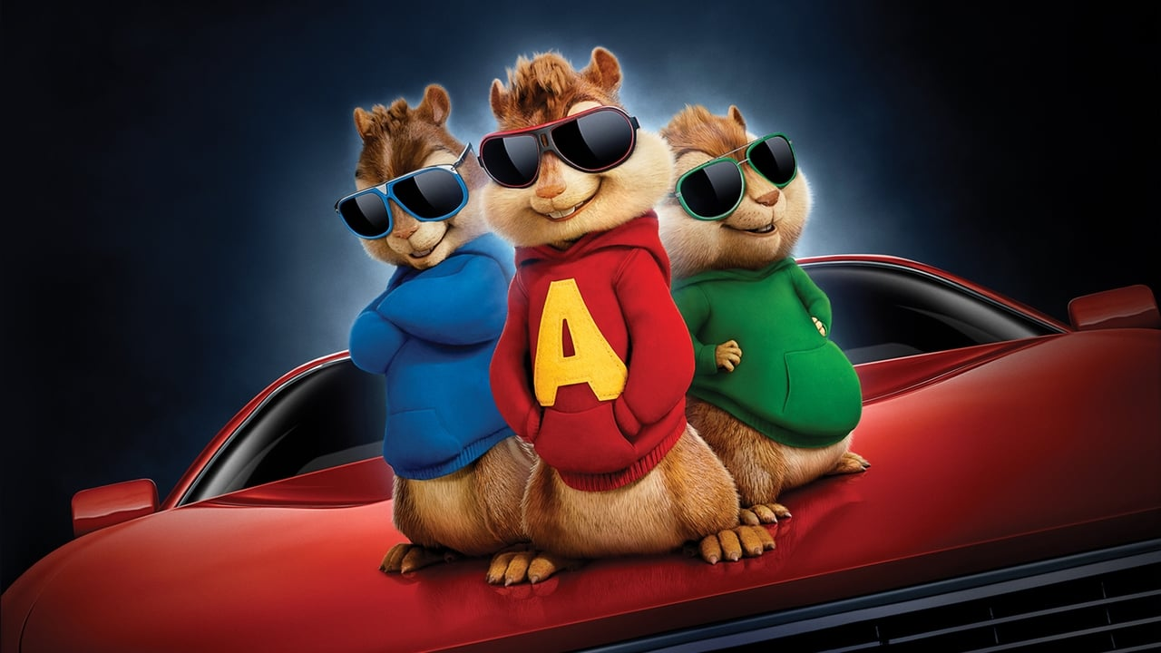
Paradoxes m thématiques
ou
Les mathématiques ne sont pas faites pour les tamias
Club mathématique
19 septembre 2022
2-54-204
An!k Trahan

Slide 3
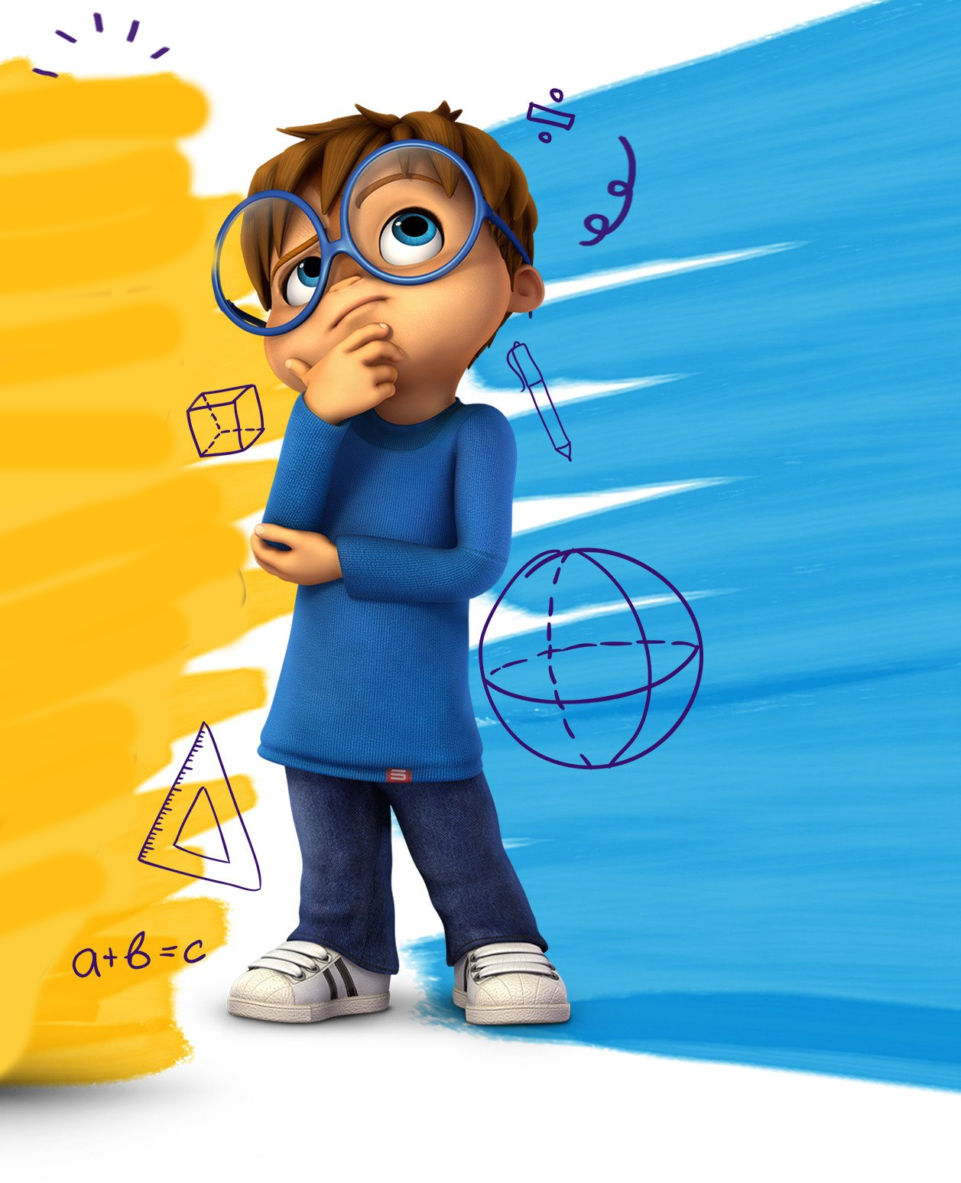
Paradoxe
paradoxos ou «παράδοξος» para : «contre»,
et doxa : «opinion»
Idée ou une proposition à première vue surprenante ou choquante, c'est-à-dire allant contre le sens commun.

Slide 4
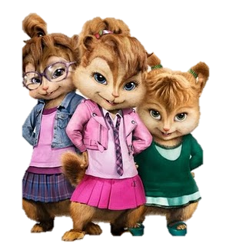
Plusieurs types de paradoxes
Sophisme : (du grec sophisma) Raisonnement qui n’est logiquement correct qu’en apparence, et qui est conçu avec l’intention d’induire en erreur.
Ahurissants : Énoncé vrai, mais contraire à l’intuition. Ou quelques fois que la logique formelle admet qu’il n’y a pas de solution ou que les grands penseurs ne s’entendent pas encore sur la solution.

Slide 5
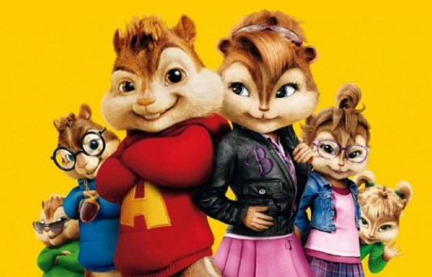
Les ahurissants

Slide 6

Le coiffeur
Théodore coiffe seulement tous les tamias qui ne se coiffent pas eux-mêmes.
Qui coiffe Théodore ?

Slide 7



Le pari qu’on accepte toujours
Theodore et Eleanor sont au cinéma et chacun ont pris un gros pop-corn. Ils en mangent un peu et ensuite, on leur propose ce pari:
Celui qui lui reste le moins de pop-corn gagne le pop-corn de l’autre.

Slide 8
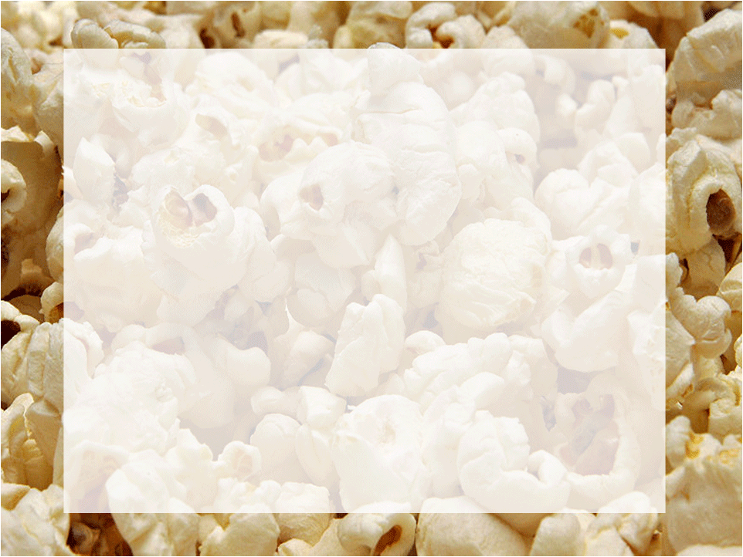
Les deux tamias font un calcul d’espérance.
Ne sachant pas combien l’autre a mangé de pop corn, il y a une chance sur deux de gagner. S’il perd, il ne perd que son pop-corn et s’il gagne, il gagne plus de pop-corn qu’il a. Donc chacun des tamias ont une espérance positive.
Mais est-ce possible qu’un jeu soit profitable pour tous les joueurs?

Slide 9
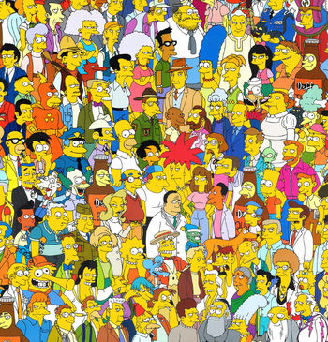
Paradoxe des Simpson
Theodore et Eleanor sont des fans des Simpson.
Ils trouvent un générateur de personnages et doivent trouver le nom.

Slide 10
Paradoxe des Simpson
Theodore et Eleanor sont des fans des Simpson.
Ils trouvent un générateur de personnages et doivent trouver le nom.

Slide 11
Paradoxe des Simpson
Théodore: 60%
Éléonore: 50%
Ils refont un concours:
Théodore: 80%
Éléonor: 75%

Slide 12
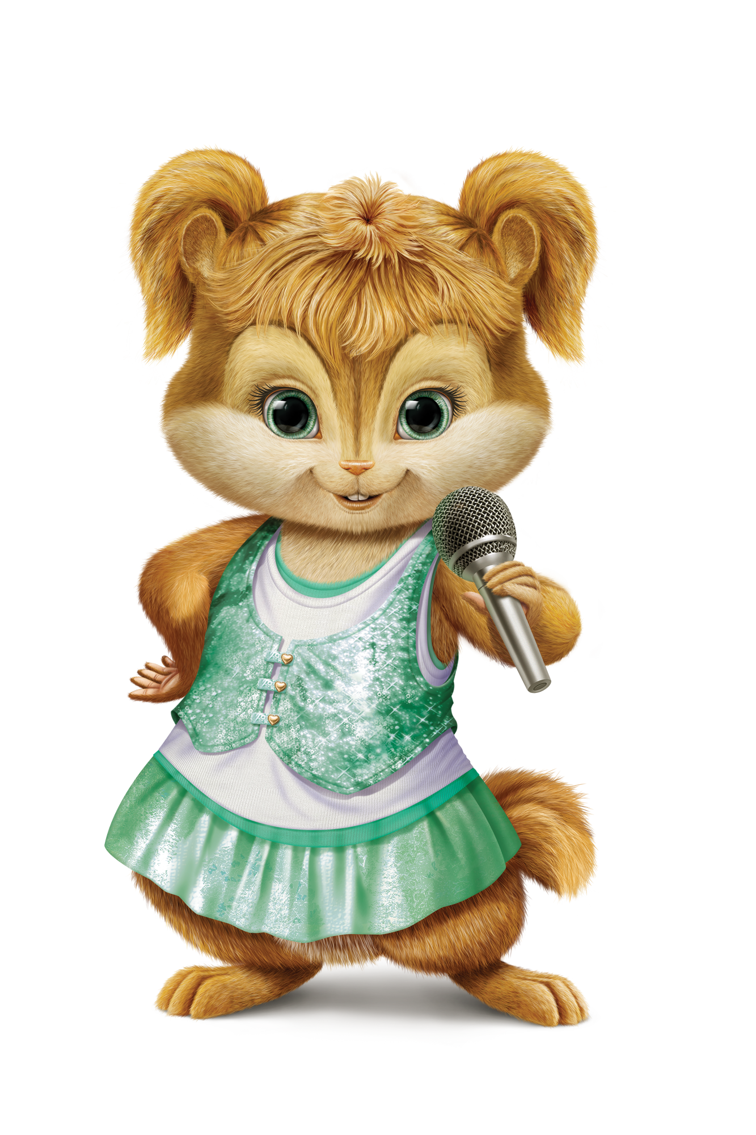
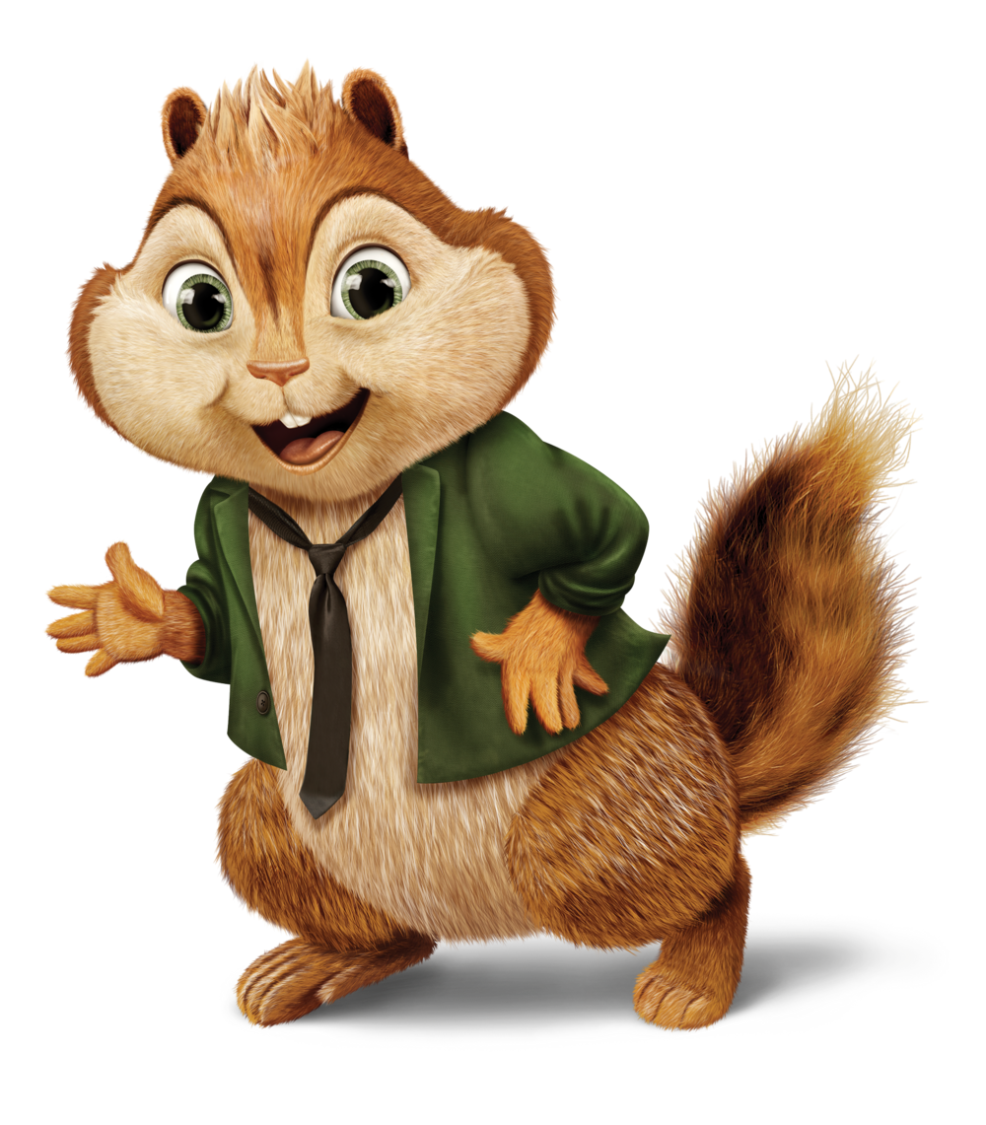
Paradoxe des Simpson
Eleonor a gagné !
 | Partie 1 |  | Partie 2 |  | Total
Théodore | 24/40 | 60% | 8/10 | 80% | 32/50 | 64%
Eleonore | 5/10 | 50% | 30/40 | 75% | 35/50 | 70%

Slide 13

L’examen surprise
Dave annonce aux trois tamias que la semaine prochaine, ils iront chez le vétérinaire pour un examen.
La journée du rendez-vous sera une surprise!.
Notes:
13

Slide 14
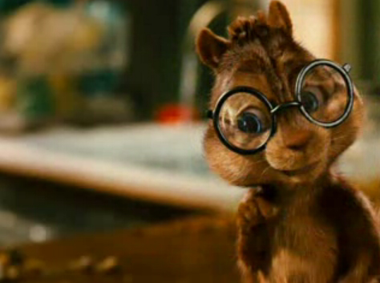

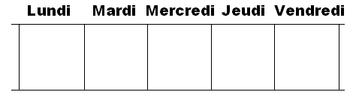
Simon analyse la situation.
Donc, il n’y aura pas d’examen surprise chez le vétérinaire !!
Notes:
14

Slide 15

La semaine suivante …
Examen chez le vétérinaire le mercredi.
Les trois tamias sont surpris
Où est l’erreur dans le raisonnement de Simon?

Slide 16
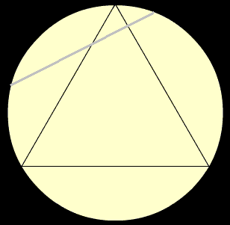
Les cordes du cercle
Dave demande à ses trois tamias de calculer la probabilité qu’une corde prise au hasard dans un cercle soit plus longue qu’un côté du triangle équilatéral inscrit.

Slide 17

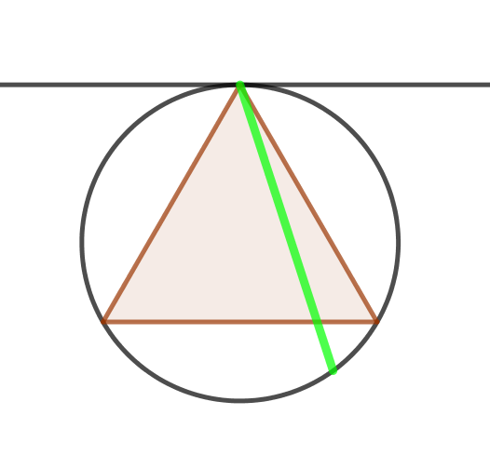
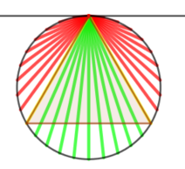
Alvin
Alvin pense que toutes les cordes peuvent être définies par l’angle de la corde avec une tangente. 
Alvin conclut que la probabilité est 1/3

Slide 18

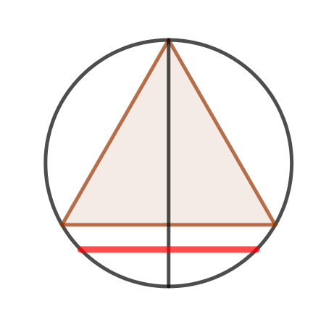
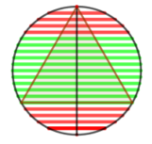
Simon
Simon pense que toutes les cordes peuvent être définies par leur position sur le diamètre perpendiculaire. 
Simon conclut que la probabilité est 1/2

Slide 19

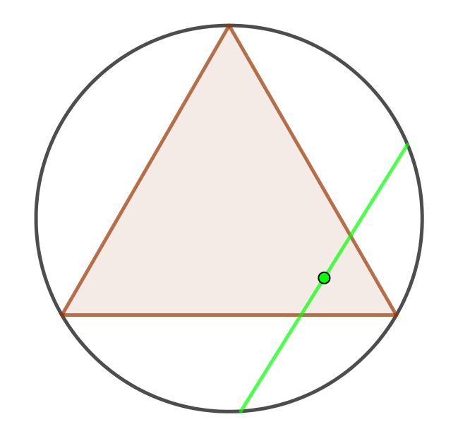
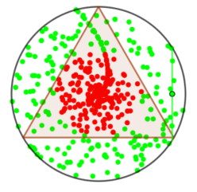
Théodore
Théodore pense que toutes les cordes peuvent être définies par leur centre. 
Théodore conclut que la probabilité est 1/4

Slide 20
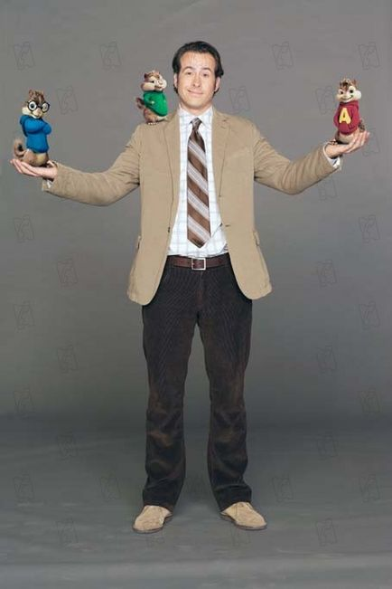
Qui a raison ?
1/3, 1/2 ou 1/4

Slide 21

Les sophismes
À vous de trouver l’erreur !

Slide 22
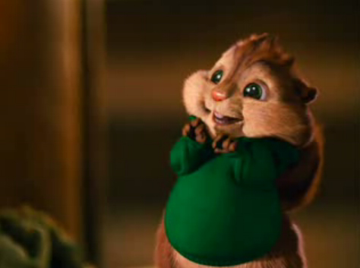
Le fruit
Théodore a faim.
Il y a un fruit qu’il veut manger. Il se souvient que Simon lui a dit de manger un fruit seulement quand il est mûr.
Théodore analyse la situation…
Notes:
22

Slide 23
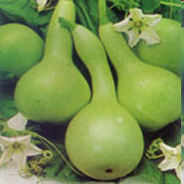
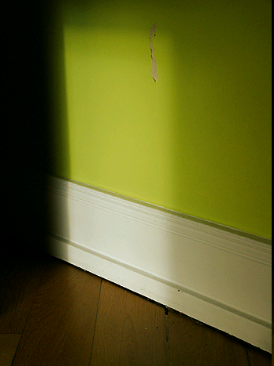
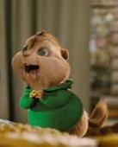
Le fruit est vert.
Vert est le mur.
Donc le fruit est mûr !

Slide 24
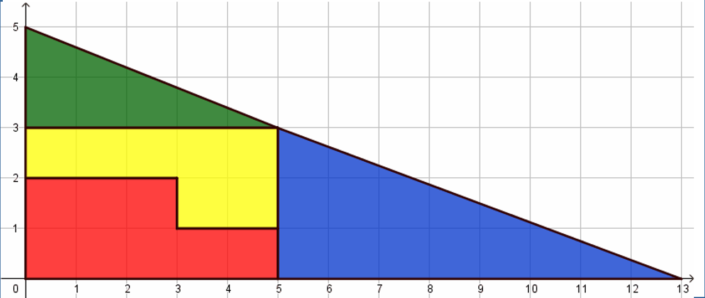
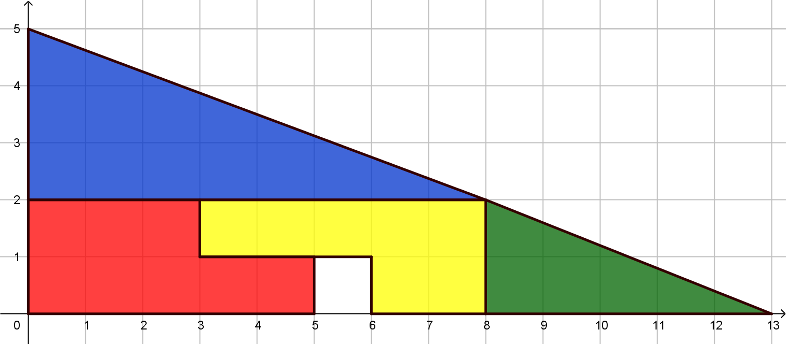
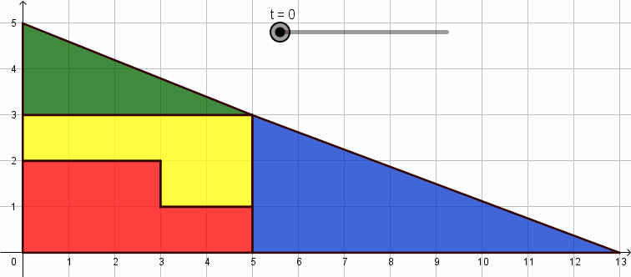
Le casse-tête
Alvin a un casse-tête.
L’aire de ce triangle est 65/2 u².
Mais après déplacement des morceaux, l’aire est plus petite (65/2 -1) u².

Slide 25
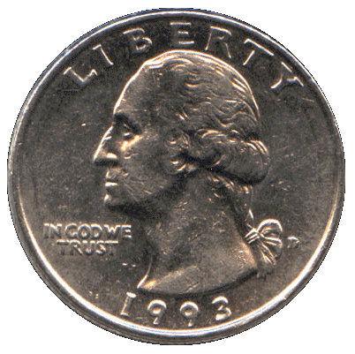
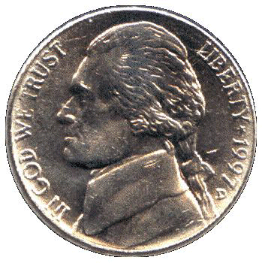
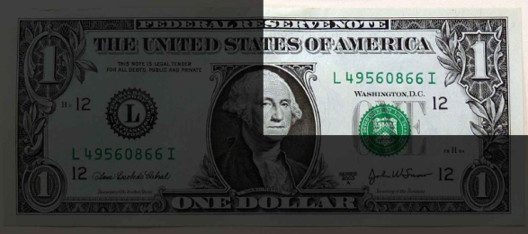
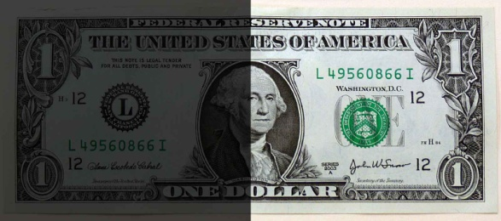
La racine payante
La semaine suivante, Théodore se souvient qu’il doit de l’argent à Simon. Il sait aussi que 25¢ vaut un quart de dollar.
Simon prête 5¢ à Theodore.
Donc la racine carrée de 25¢ est égale la racine carrée d’un ¼ de dollar qui est ½ dollar. Théodore remet donc un demi dollar à Simon.
5¢=½$
Simon lui fait remarquer que 5¢ est la racine carrée de de 25¢.
=
=
=

Slide 26
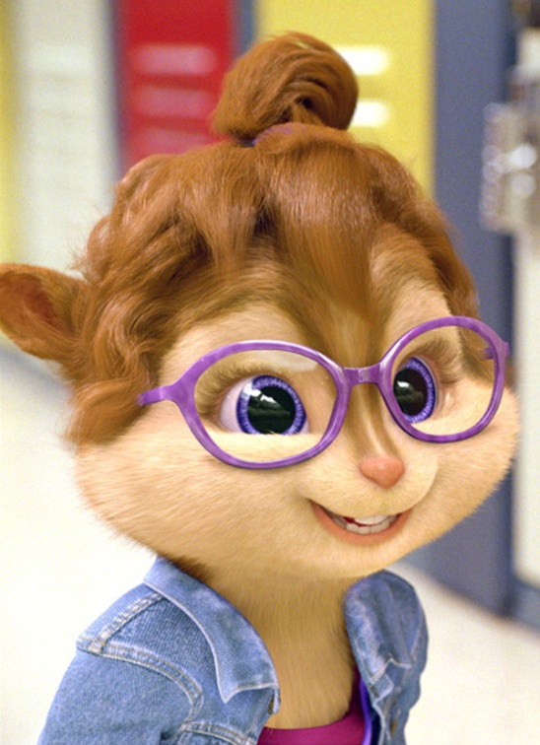
Degré 2 et 3 racines
Jeanette étudie l’algèbre.
Une équation à coefficients réels de degré n a au plus n racines distinctes.
Elle a trouvé cette équation de degré 2.
a, b et c sont trois réels distincts.

Slide 27
x=a, x=b et x=c sont trois solutions différentes de cette équation.
Pourquoi cette équation de degré 2 a-t-elle trois solutions?

Slide 28
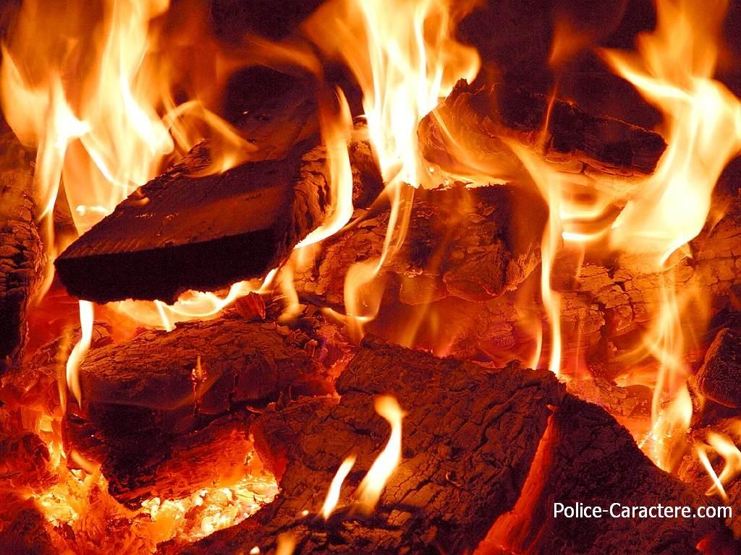
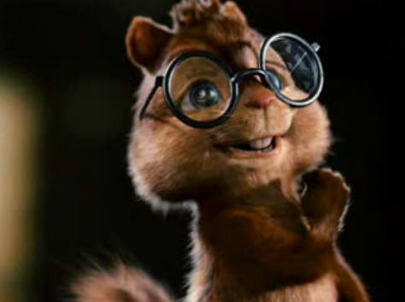
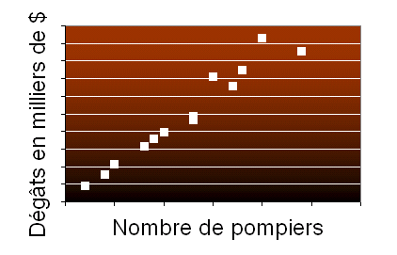
Les pompiers
Simon a fait une étude statistique sur les incendies dans la région. Il a remarqué qu’il y a une corrélation très forte entre le nombre de pompiers présents lors d’un incendie et l’ampleur des dégâts (exprimée en dollars).

Slide 29
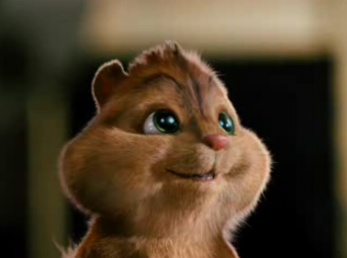
Théodore résume ainsi l’étude:
« Bref, plus il y a de pompiers lors d’un feu, plus il y a de dégâts.
On devrait interdire les pompiers lors des incendies. »

Slide 30
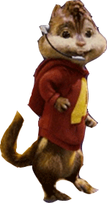
Alvin et la tortue
Alvin court très vite. Il a devant lui une tortue qui avance lentement.
Pendant qu’Alvin se rend à la position de la tortue, la tortue fait un bout de chemin.
Donc, il restera toujours une distance à parcourir à Alvin pour rejoindre la tortue, donc Alvin ne rejoindra jamais la tortue.

Slide 31
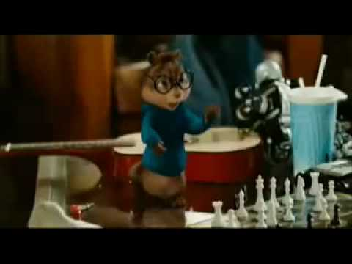
7=13
Tout en jouant aux échecs, Simon pense à une équation.
Il sait que l’équation a au moins un zéro et qu’elle a deux discontinuités: x=7 et x=13.
Il cherche à trouver le ou les zéros de la fonction.

Slide 32
13=7

Slide 33
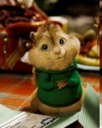
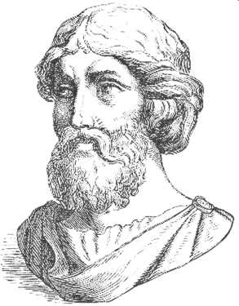
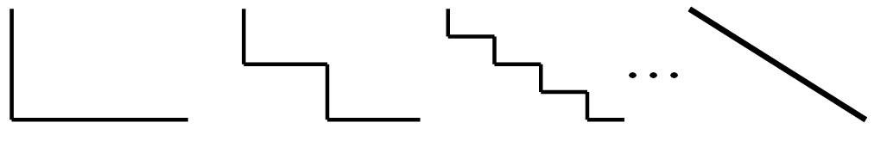

Théodore et Pythagore
Théodore remarque que la longueur de l’hypoténuse d’un triangle rectangle est la limite de la somme des longueurs des deux autres côtés.
$$a+b=c$$

Slide 34
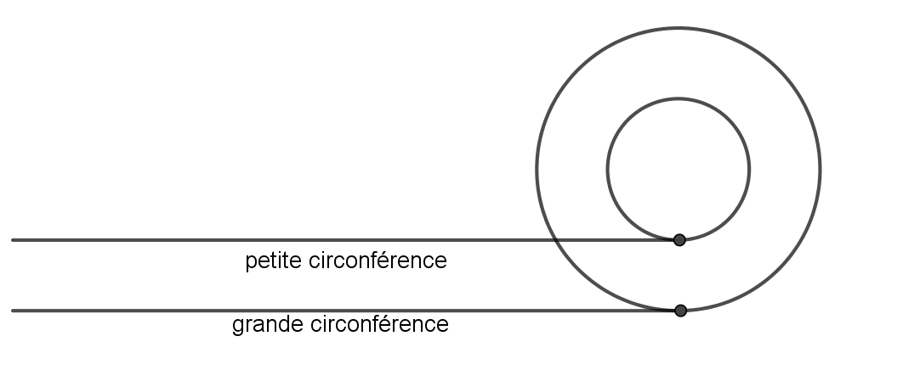

Les cercles
Simon sait que la circonférence d’un cercle peut être obtenue par la distance que parcourt une roue après un tour complet. 
Les deux cercles ont donc la même circonférence.
Notes:
34

Slide 35
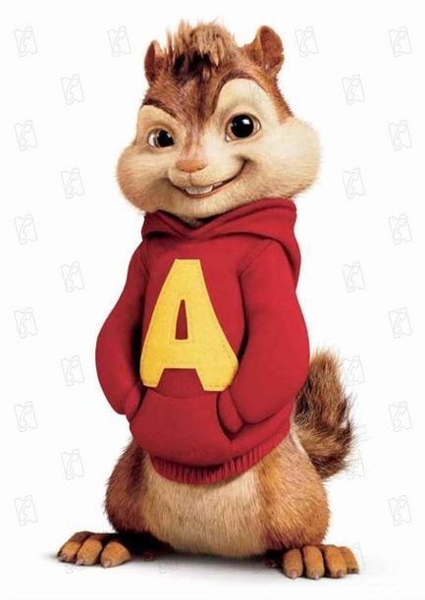
Tout triangle est isocèle
Alvin qui s’est découvert une nouvelle passion pour la géométrie a fait une démonstration très étonnante: tout triangle est isocèle…

Slide 36
On trace la bissectrice de A
Les triangles AMK et ANK sont deux triangles rectangles ayant la même hypoténuse et le même petit angle, alors ils sont isométriques. On conclut que le segment AM est de même longueur que le segment AN, tout comme KM et KN.
On trace des segments perpendiculaires aux côtés AC et AB se joignant au point K
On relie les points B et C au point K
K est sur la médiatrice de BC, alors les longueurs des segments KB et KC sont identiques.
On trace la médiatrice de BC
A
On note K le point d’intersection
On a KB=KC et KM = KN. Par Pythagore, NC=MB .
M
N
K
B
C
AM=AN
?!??!?
AB=AC
MB=NC

Slide 37
Où est l’erreur ?
A
M
C
B
N
K

Slide 38
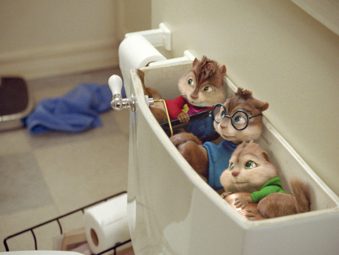
Morale
Si on vous demande de vous cacher dans une toilette, c’est tout comme faire des mathématiques…
Il faut se méfier !

Slide 39
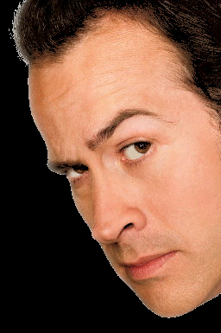
0= -1
Dave tente de calculer l’intégral de tan x. Il essaie une intégration par partie à l’aide de cette identité.
tan(x) = sin(x) sec(x)

